Slide 1
PROYECTO APT · FASE 1 — DEFINICIÓN DE PROYECTO
InventIA
Predicción de demanda por temporada para agroindustria exportadora
Control de inventario en tiempo real y previsión de reposición por temporada, sobre una arquitectura 100% cloud-native desplegada en la cuenta del propio cliente.
Sebastian Guajardo · Andy Madrid · Ariel Osorio
Ingeniería en Informática · Sede Plaza Norte · Duoc UC
Notes:
Portada. InventIA es el mismo proyecto de la Fase 1 original, ahora con el cliente objetivo definido por el estudio de mercado: agroindustria frutícola del corredor Rancagua-Talca.

Slide 2
El problema que resolvemos
Los packings y frigoríficos gestionan su bodega sin herramientas de previsión
!
Pérdidas por quiebre en temporada
Faltar un insumo crítico en plena cosecha detiene el packing, con impacto directo en la temporada de exportación completa.
!
Sin visibilidad en tiempo real
No existe información actualizada del inventario de insumos críticos —bins, mallas, cajas— entre bodega y packing.
!
Compras por intuición
Sin el historial de temporadas anteriores a la vista, la reposición se decide a ojo — y el mismo quiebre se repite cada año.
InventIA — Predicción de demanda por temporada
1

Slide 3
¿Qué estamos construyendo?
Una plataforma web cloud-native (PWA) para controlar el stock de insumos en tiempo real y predecir la demanda por temporada mediante Machine Learning, anticipando quiebres antes de cada cosecha.
1
2
3
Gestión Web y Móvil
Predicción por Temporada
Cloud del Cliente
PWA con Next.js, accesible desde cualquier dispositivo, con soporte offline parcial.
Python (scikit-learn) sobre el historial de movimientos detecta estacionalidad y sugiere cuánto reponer y cuándo.
Corre en la propia cuenta cloud del cliente — sin licencia recurrente y con bajo costo mensual.
InventIA — Predicción de demanda por temporada
2

Slide 4
¿Quién usa la plataforma?
Tres perfiles de usuario, cada uno con su propio nivel de acceso
Administradores
Supervisores
Operadores de bodega
Toman decisiones estratégicas apoyadas en la predicción por temporada, con control total del sistema.
Controlan la operación general mediante métricas y alertas de stock del negocio.
Registran entradas y salidas de stock, y escanean productos directamente desde bodega.
InventIA — Predicción de demanda por temporada
3

Slide 5
CONCLUSIÓN DEL ESTUDIO DE MERCADO
A quién le vendemos
Corredor Rancagua – Talca: agroindustria frutícola, regiones de O'Higgins y Maule
2.301
52–191
733 UF
empresas en el tramo objetivo
trabajadores
ticket validado
de la zona, según datos SII 2024
tamaño del cliente ideal
coherente con ERP de empresa mediana en Chile
Perfil del cliente ideal
Packing, frigorífico o distribuidor de insumos agrícolas de la cadena frutícola (cereza, uva, manzana). Ya tiene un ERP contable, pero gestiona la bodega en Excel. Su dolor más caro: el quiebre de stock en plena temporada de cosecha, cuando la fruta no espera.
Fuente: Estudio de mercado InventIA, septiembre 2026 — SII, INE, Ministerio de Economía.
InventIA — Predicción de demanda por temporada
4

Slide 6
Cobertura del ciclo de Ingeniería de Software
El proyecto abarca el ciclo completo de desarrollo
Fullstack y PWA
Arquitectura Cloud
Desarrollo con Next.js/React en esquema híbrido SSR/CSR.
Despliegue en Google Cloud Run y Cloud Firestore/SQL, en la cuenta del cliente.
Predicción de Demanda
Seguridad
Modelos en Python (scikit-learn) ejecutados en batch nocturno para estimar demanda estacional.
Autenticación en Firebase Auth y roles de acceso (RBAC).
InventIA — Predicción de demanda por temporada
5

Slide 7
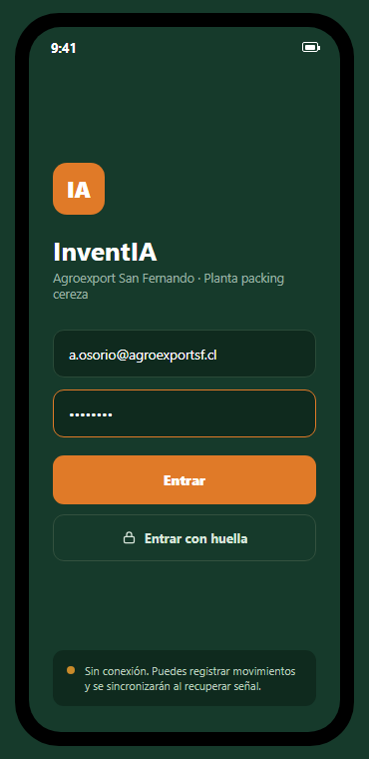
Arquitectura cloud-native
🛡
Cuatro capas desacopladas, desplegadas en la cuenta cloud del propio cliente
Seguridad transversal
Firebase Auth + Roles (RBAC)
Frontend · PWA
Next.js / React — SSR/CSR híbrido
Backend · Cloud Run
Servicios desplegados de forma serverless
Datos · Firestore / Cloud SQL
Almacenamiento de inventario y movimientos
Predicción · Cloud Scheduler + Job
Modelo scikit-learn, batch nocturno
InventIA — Predicción de demanda por temporada
6

Slide 8
Pertinencia con el perfil de egreso
Competencias del plan de estudio abordadas en el proyecto
✓
Gestión de Proyectos Informáticos
✓
Análisis y Desarrollo de Modelo de Datos
✓
Análisis y Planificación de Requerimientos
✓
Inteligencia de Negocios
✓
Arquitectura de Software
✓
Calidad de Software
✓
Programación de Software
InventIA — Predicción de demanda por temporada
7

Slide 9
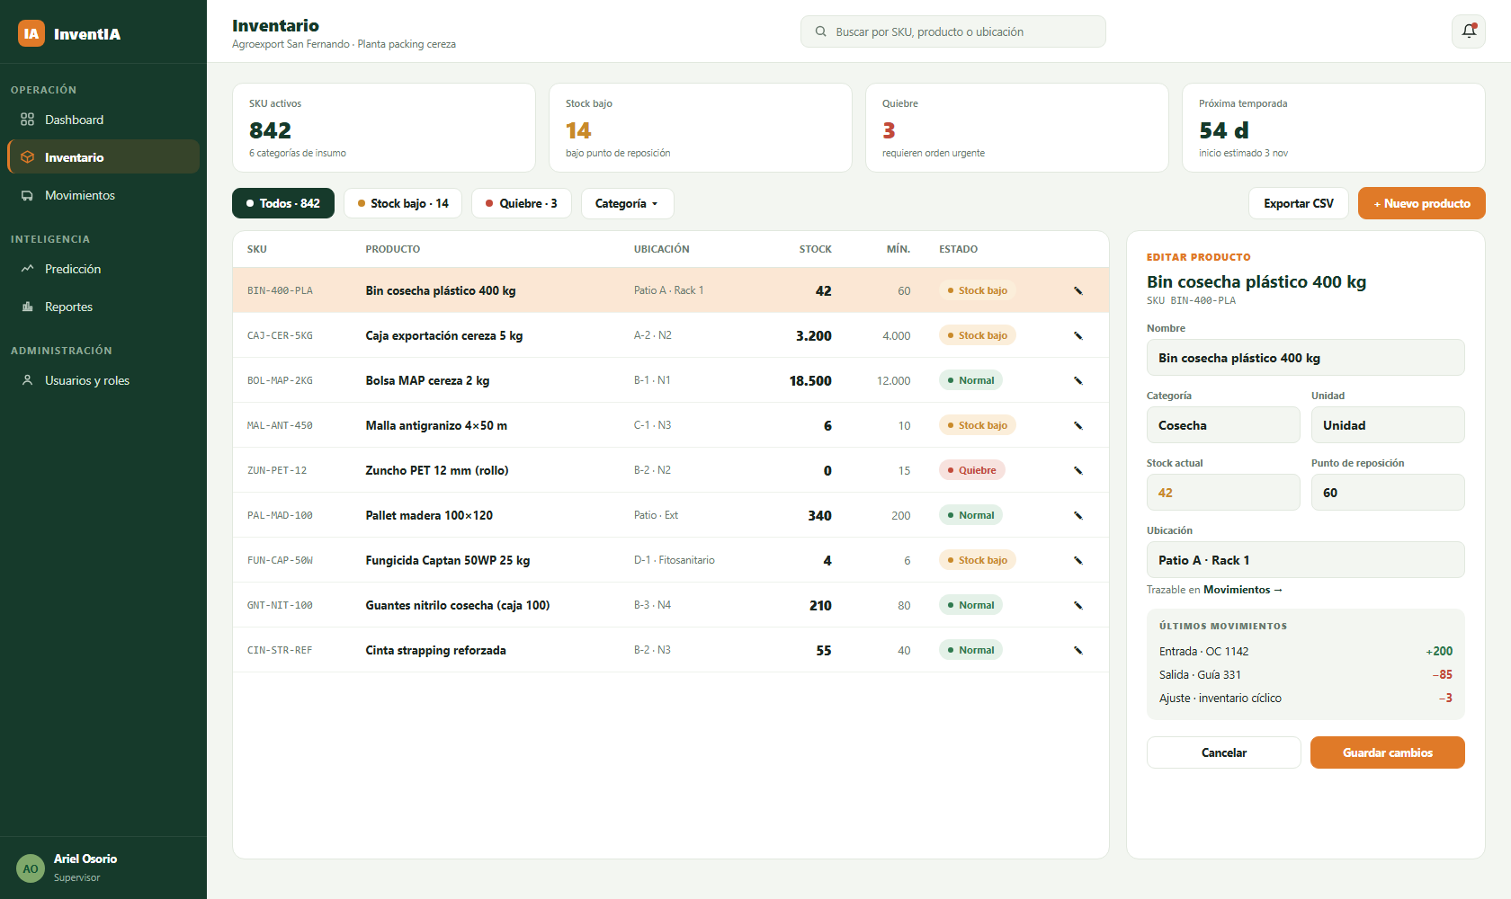
MOCKUP
Dashboard de inventario
Vista principal para administradores y supervisores · insumos de packing de cereza
InventIA — Predicción de demanda por temporada
8

Slide 10
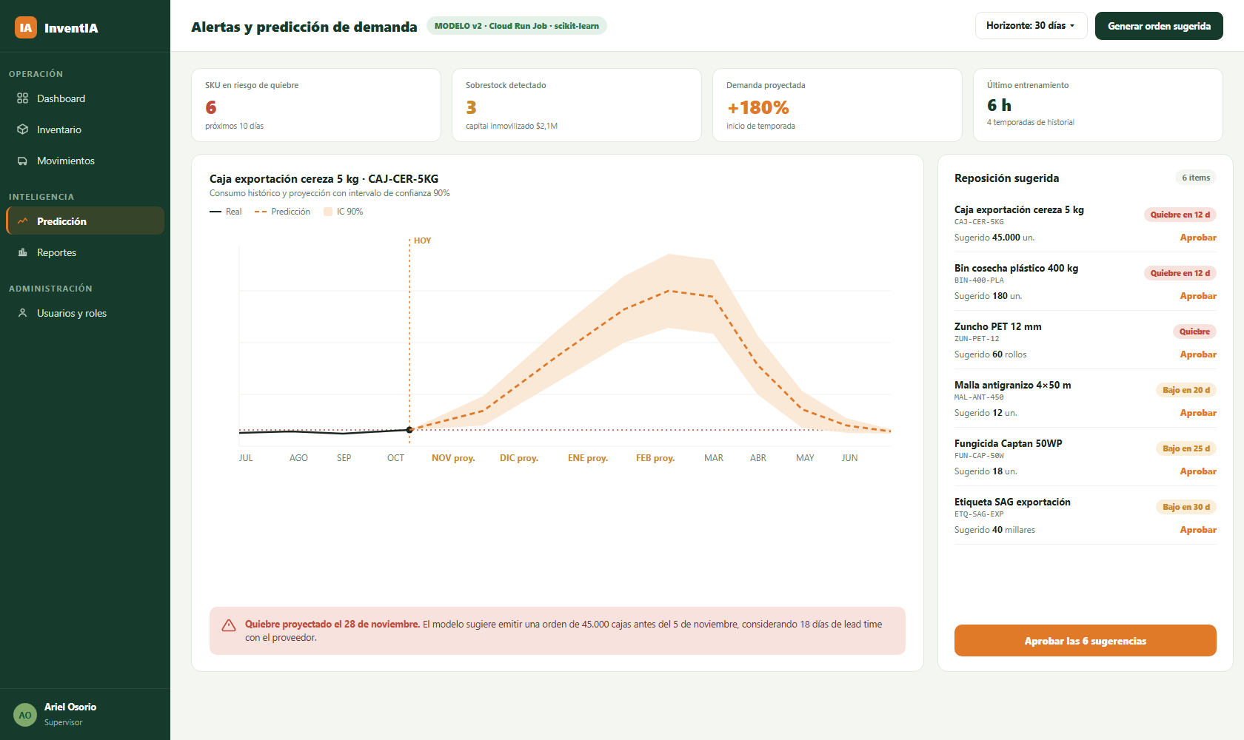
MOCKUP
Alertas y predicción de demanda
SKU en riesgo de quiebre y reposición sugerida por el modelo
InventIA — Predicción de demanda por temporada
9

Slide 11
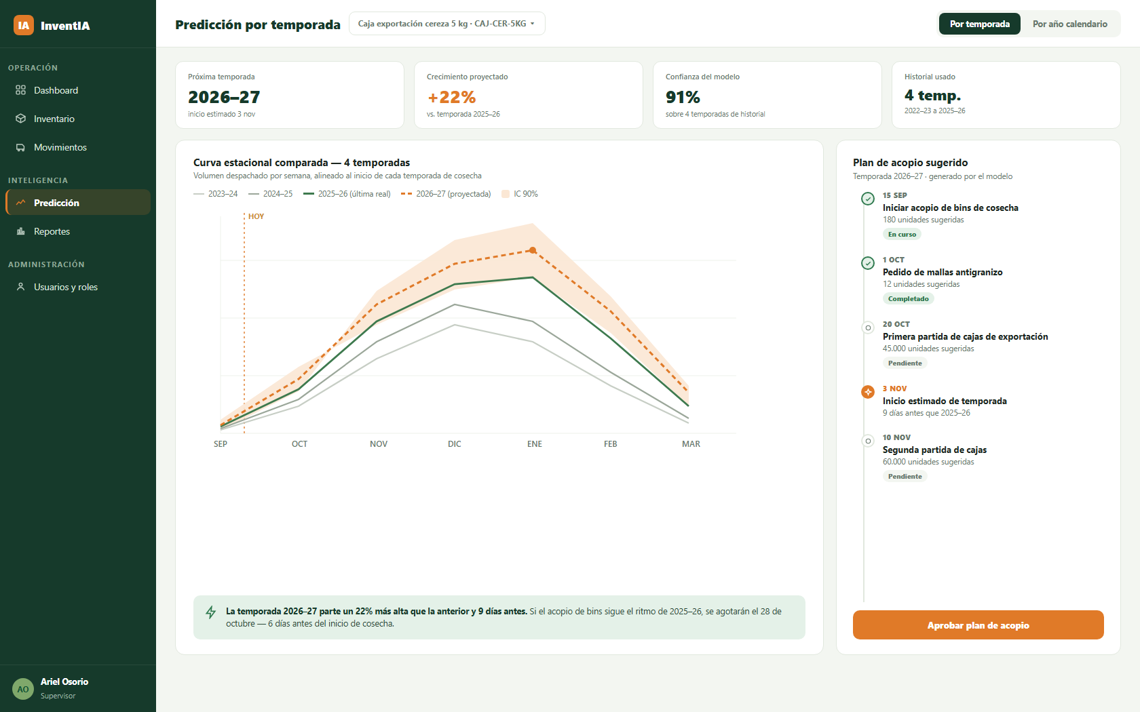
MOCKUP
Historial y predicción por temporada
Comparación de temporadas anteriores y proyección de la próxima cosecha
InventIA — Predicción de demanda por temporada
10

Slide 12
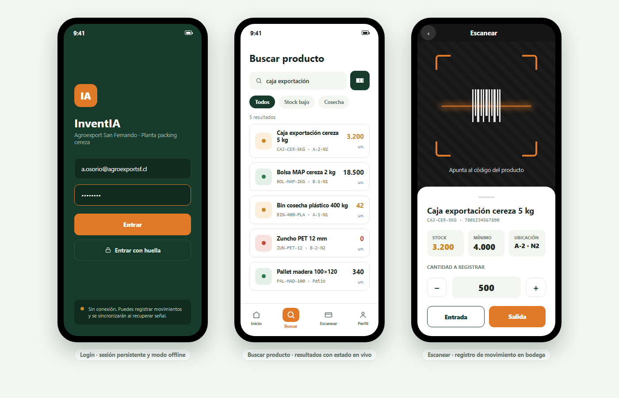
MOCKUP
App móvil
Login, búsqueda de productos y escaneo de código de barras en bodega
InventIA — Predicción de demanda por temporada
11

Slide 13
Planificación general
Distribución de fases a lo largo del período académico
Semana
1
2
4
6
8
10
12
14
16
18
Fase 1 — Definición y diseño
S1–S4
En curso
Fase 2 — Desarrollo e implementación
S5–S16
Planificada
Fase 3 — Integración, pruebas y entrega
S16–S19
Planificada
InventIA — Predicción de demanda por temporada
12

Slide 14
Estado actual y próximos pasos
Completado en esta fase
Pendiente para completar el documento
✓
Antecedentes del equipo
○
Objetivos generales y específicos
✓
Estudio de mercado y cliente objetivo (corredor Rancagua–Talca)
○
Metodología de trabajo del equipo
✓
Fundamentación: problema, contexto y usuarios
○
Evidencias de avance y entrega final
✓
Aporte de valor y pertinencia profesional
○
Plan de trabajo detallado por actividad
✓
Mockups de las secciones clave del producto
○
Carta Gantt definitiva
13

